Slide 1



初中物理
八年级上册（RJ版）

Slide 2
第三章 物态变化
第3节 汽化和液化
第2课时 液化

Slide 3
变式 北方冬天的室外，气温很低，手冻的难受，这时人们习惯向手上
哈气，这样能使手感到暖和些；当我们从锅里拿刚出笼的馒头时，手烫
得难受，人们又习惯向手上吹气。为什么哈气时感觉暖和，而吹气时感
觉凉爽呢？以下解释最科学的是（ A ）
A
A. 哈气时，从嘴里呼出的水蒸汽液化放热，手感觉暖和；吹气时嘴里 呼出的水分汽化吸热，手感觉凉爽
B. 哈气时，嘴里呼出的气流慢，气体温度较高，手感觉暖和；吹气时 嘴里呼出的气流快，加快手上的汗液蒸发，手感觉凉爽
C. 这只是一种错觉，哈气和吹气都加快了空气流动，加快手上的汗液 蒸发，吸热降温
D. 哈气时嘴里呼出的气体水蒸汽含量高、温度高，吹气时嘴里呼出的 水蒸气含量低、温度低，所以哈气感觉暖和，吹气感觉凉爽

Slide 4
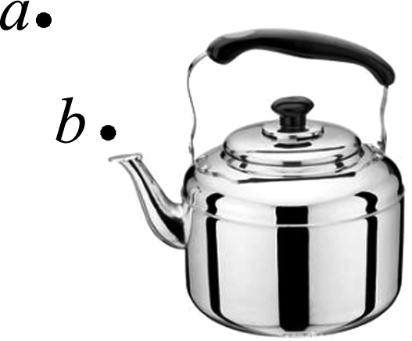
变式1 如图所示，用水壶烧水，水烧开后能看到壶嘴周围有“白气”
产生，其中a、b两位置有一处“白气”较浓。下列关于“白气”的描述
正确的是（ A ）
A
A. 它是小水滴，a处较浓
B. 它是小水滴，b处较浓
C. 它是水蒸气，a处较浓
D. 它是水蒸气，b处较浓

Slide 5
变式2 关于在不同条件下形成的四种“白气”，下列说法正确的是
（ B ）
B
A. 火箭点火升空时会生成大量“白气”，“白气”是燃料燃烧后产生 的水蒸气
B. 水壶烧水时壶嘴会喷“白气”，“白气”是壶内冒出的高温水蒸气 液化形成的
C. 超声波加湿器喷“白气”，“白气”是加湿器内的水汽化形成的
D. 刚打开冰箱门时会向外冒“白气”，“白气”是冰箱内的水蒸气液 化形成的

Slide 6
变式 汽车开了空调后，前挡风玻璃表面有时会出现“水雾”，下列说
法正确的是（ C ）
C
A. 无论冬夏，水雾都是车外空气中的水蒸气遇冷液化后形成的
B. 无论冬夏，水雾都是车内空气中的水蒸气遇冷液化后形成的
C. 夏天，水雾出现在玻璃的外表面；冬天，水雾出现在玻璃的内表面
D. 夏天，水雾出现在玻璃的内表面；冬天，水雾出现在玻璃的外表面

Slide 7
谢谢观看

